Slide 1
概要
海で釣りをする
左クリックでウキを出し、1~5秒後にヒットする
魚11種類の内ランダムで釣れる
1種類レアな魚がいる

Slide 2
操作方法
左クリック：クリックした地点にウキを出す
Space：ウキを引き上げる

Slide 3
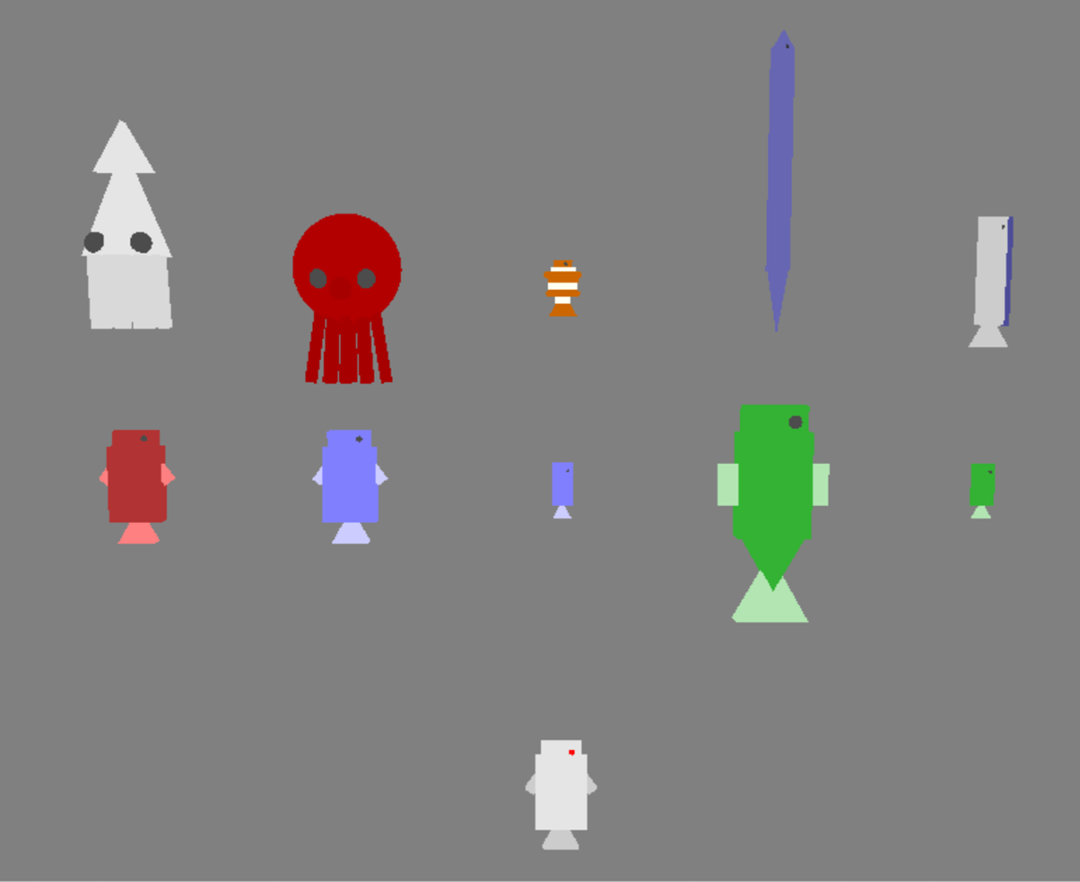
魚の種類
全11種、内1種類はレア
レア以外は約10%、
レアは約1%
レア

